Slide 1



CONTROL DE CALIDAD DE SOFTWARE
M.C. Margarita Carmina García López

Slide 2
Artefactos de prueba: Caso de Prueba
Etapa de Construcción
Conjunto de condiciones o variables bajo las que se tiene que determinar si un sistema funciona acorde a lo esperado
Tester
Debe incluir al menos:
Pre-condiciones
Post-condiciones
Resultado esperado

Slide 3
El caso de prueba es responsabilidad del analista de pruebas
Pre-condiciones
Estado del sistema antes de la prueba
Post-condiciones
Estado del sistema después de la prueba
Resultado esperado
Objetivo que se debe lograr con la prueba

Slide 4
Artefactos de prueba: Script de Prueba
Se construye en base al caso de prueba.
Es un conjunto de instrucciones que se realizan en el sistema sometido a prueba
Ayudan a comprobar que el sistema funcione acorde a lo esperado
Manuales
Automatizados

Slide 5
Generalmente se empieza con scripts manuales
Al estabilizar el sistema, se pasa a pruebas automatizadas
Pasos a ejecutar en el sistema
Pasos para verificar el sistema
Se emplea por el tester para ejecutar la prueba
El tester escribe el script de prueba
El script ayuda a guiar la ejecución de las pruebas

Slide 6
Artefactos de prueba: Suite de Pruebas
Conjunto de casos/scripts de prueba destinados a ser usados para probar en un software
Ayuda a demostrar que el programa tiene un conjunto específico de comportamientos esperados
Se emplean mucho en programas grandes y complejos
Se suelen agrupar funcionalidades similares para realizar las suites de prueba

Slide 7
Ayudan a mantener los artefactos de prueba organizados
Contribuyen a la gestión de las pruebas
Se crea y mantiene por el diseñador de las pruebas

Slide 8
Artefactos de prueba: Datos de prueba
Conjunto de datos identificados para su uso en pruebas de software
Especializados
Se emplean para verificar el comportamiento de una aplicación
Resultados esperados y resultados inesperados

Slide 9
En los casos de pruebas pueden existir casos negativos y positivos.
Positivos.- resultados esperados
Negativos.- cómo la aplicación maneja situaciones inesperadas
Por cada escenario (caso de prueba definido), se debe especificar los datos empleados para la ejecución de la prueba
Los datos de prueba se definen por el Analista de pruebas

Slide 10
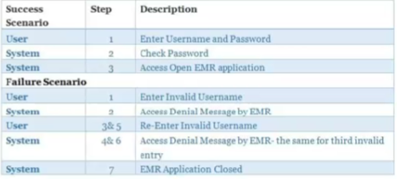

Slide 11
Artefactos de prueba: Resultado de Ejecución de Pruebas
Recoge la información de los resultados de la ejecución
Tiene datos de cada script, indicando si fue exitoso, fallido, etc.
Analiza de acuerdo al comportamiento mostrado por la aplicación y los resultados esperados.

Slide 12
Es responsabilidad del analista de pruebas (quien creó los casos de prueba)
Ayuda a tomar decisiones sobre el desarrollo del software

Slide 13
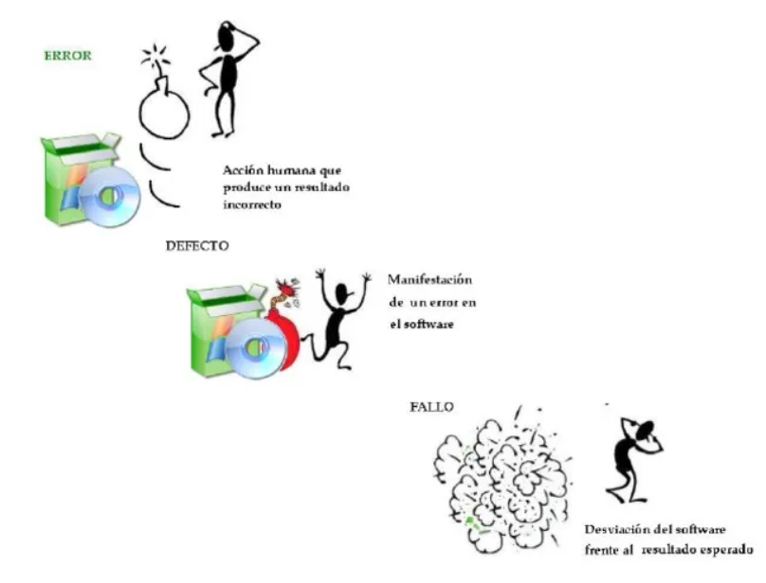
Definiciones
Error: acción humana que produce un resultado inesperado
Programación
Documentación
Defecto (bug): resultado incorrecto o inesperado, comportamiento no intencionado
Fallo: manifestación del defecto
Si se encuentra un defecto en la ejecución, se puede producir un fallo

Slide 14
Artefactos de prueba: Defecto
Queda en la fase de ejecución del proceso de pruebas
El defecto es responsabilidad del Tester
Debe contener una descripción de cómo se produce el defecto
El programador puede usar el Defecto para recrear pasos, encontrar el defecto y corregirlo

